Slide 1
AI x STEAM 體驗課
迦密聖道中學
UIFlow 2.0 × Gemini × M5StickS3
CHW · STEAM 嘗鮮課

Slide 2
今天的學習目標
任務一
任務二
任務三
迷你 Emoji
積木計分器
Gemini 反應遊戲
UI 編輯器 畫 Emoji 臉
Blocks 砌積木 按鈕計分
告訴 AI 你的設計 生成遊戲
🏆 最佳表現獎：小智 AI 語音助手 — 最出色的同學可帶走 M5StickS3！

Slide 3
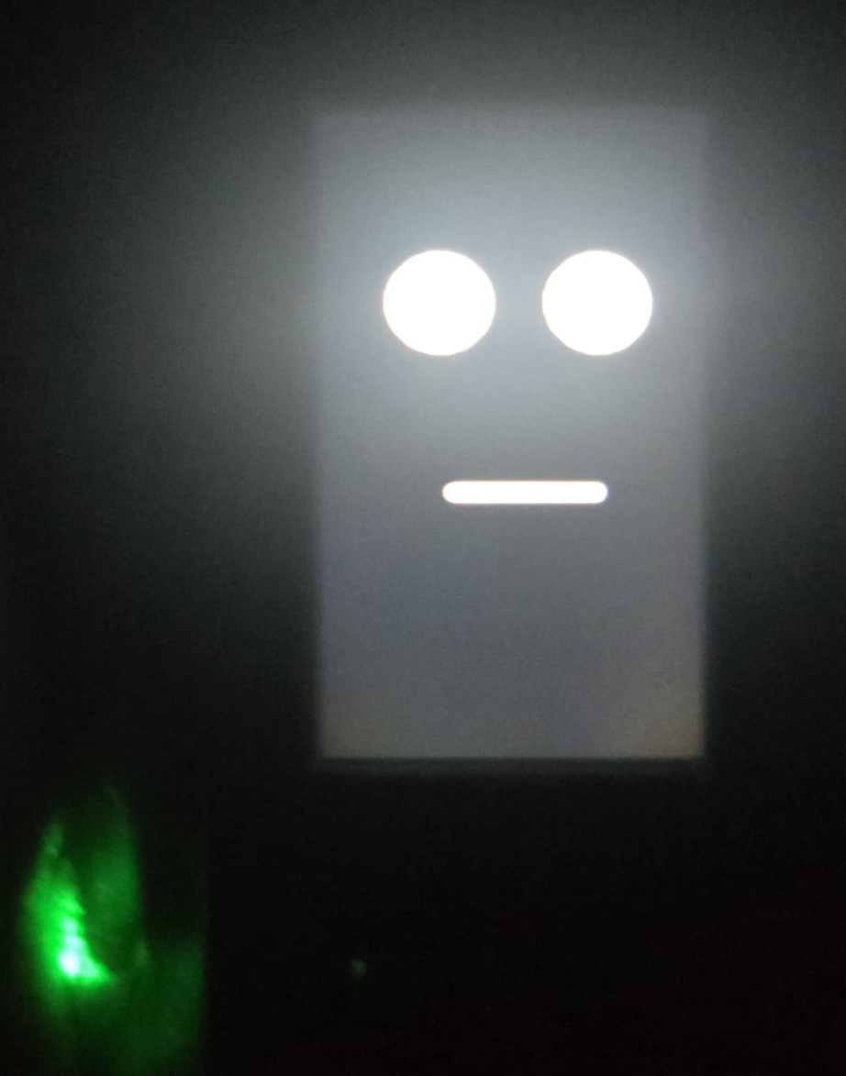
今天的主角：M5StickS3
M5StickS3 是什麼？
🖥️ 1.14" 彩色螢幕（135 × 240 像素）
📶 內建 WiFi 及藍牙
🎙️ 麥克風 + 喇叭
💡 RGB LED 指示燈
⚡ ESP32-S3 處理器（支援 AI 加速）
🔵 BtnA（ 正面藍色按鈕）—— 主要操作按鈕 🔵 BtnB（ 右側鍵 ）—— 次要按鈕 / 重設

Slide 4
任務一
在螢幕上製作迷你 Emoji
學習：連接裝置 · UI 編輯器 · Run Once

Slide 5
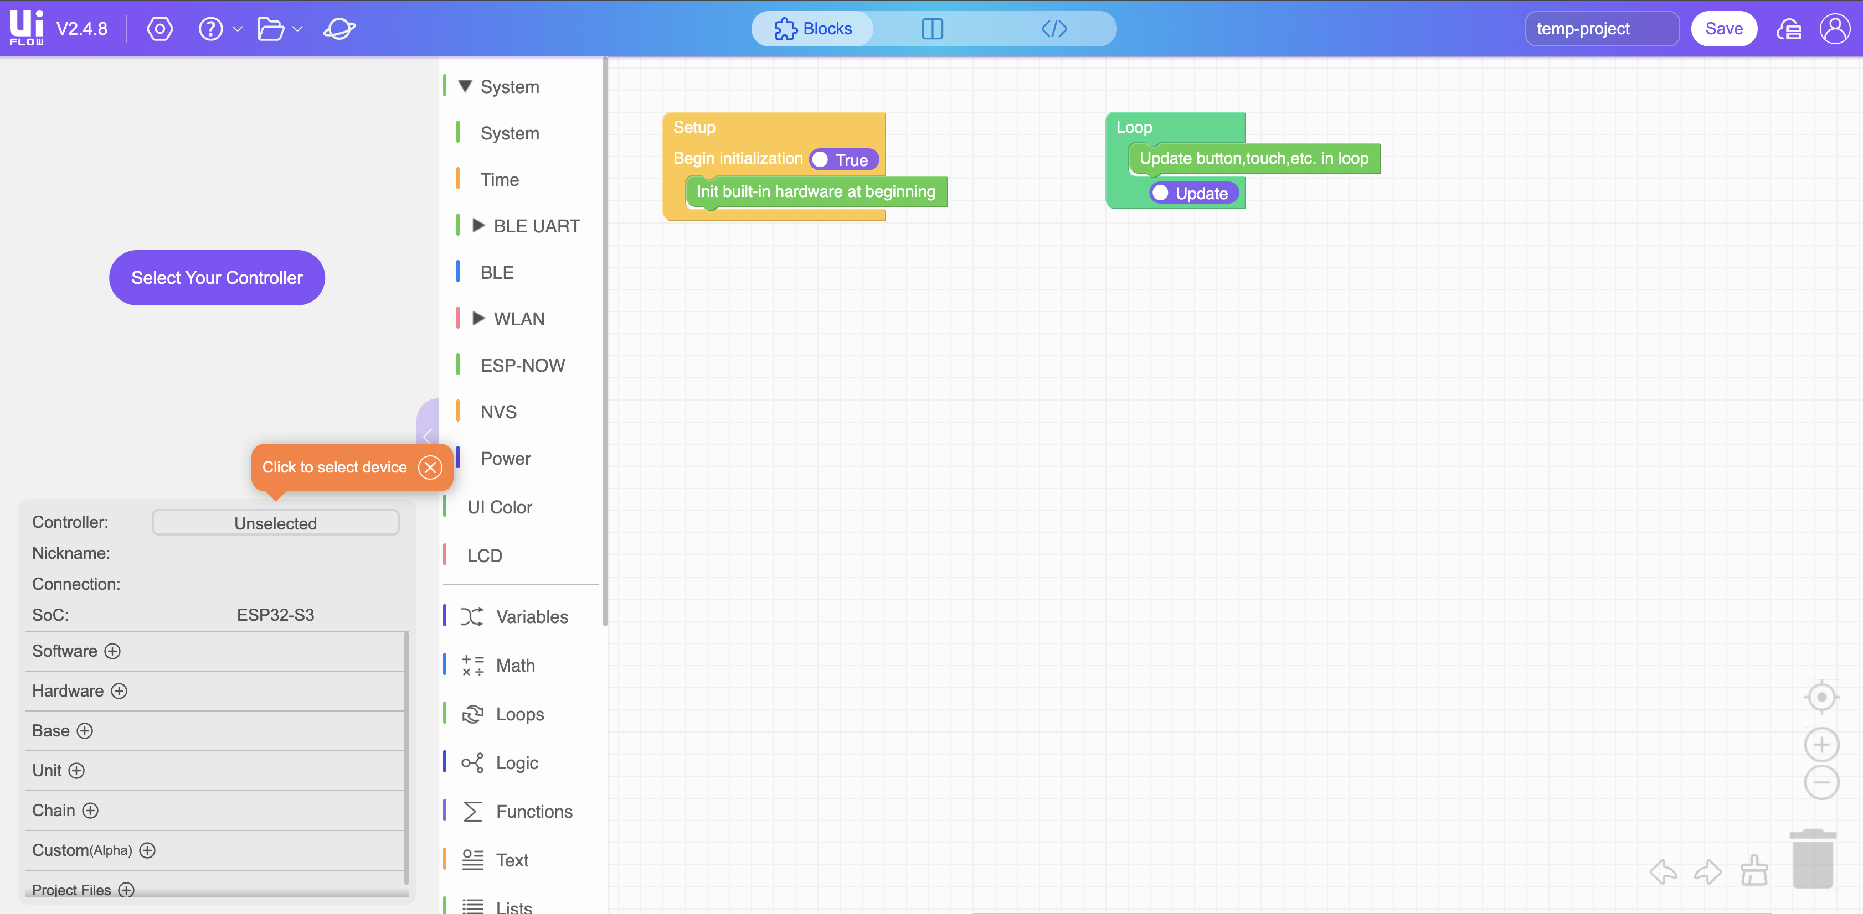
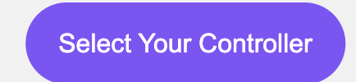
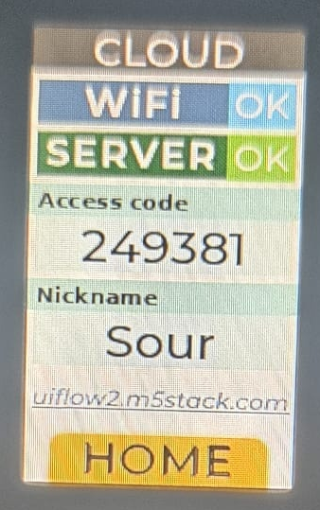

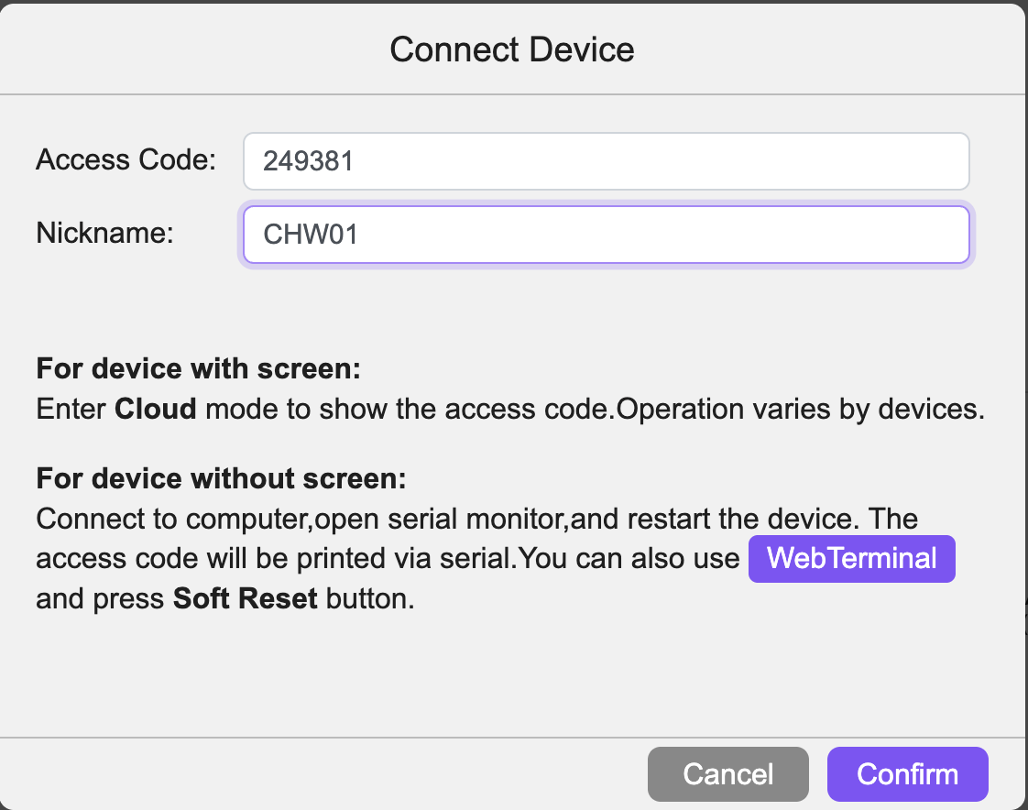
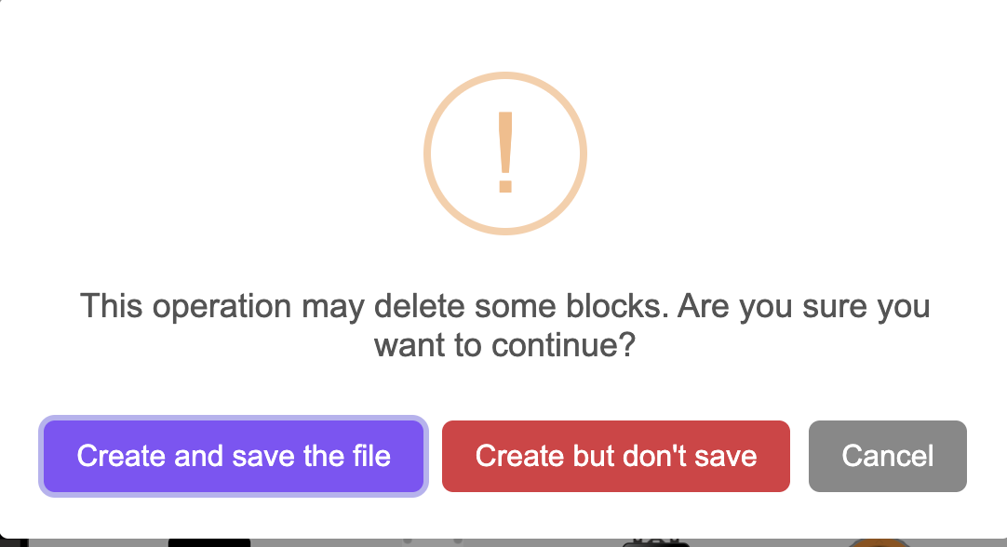
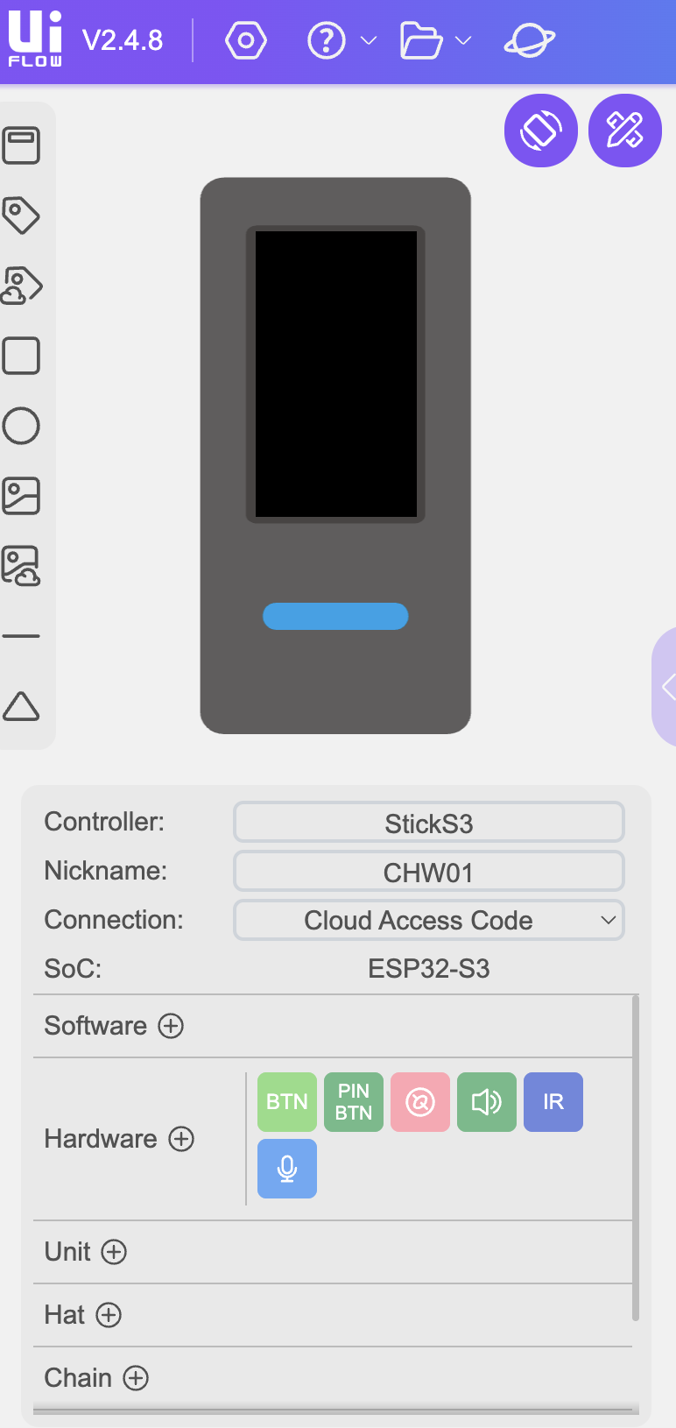
任務一 · 第一步：連接裝置
① 開啟 Chrome → uiflow2.m5stack.com → 按「Select Your Controller」
② 輸入裝置存取碼 → 選 StickS3 → Confirm（如有警告選 Create but don't save）
💡 裝置螢幕的「CLOUD」畫面顯示 6 位存取碼

Slide 6
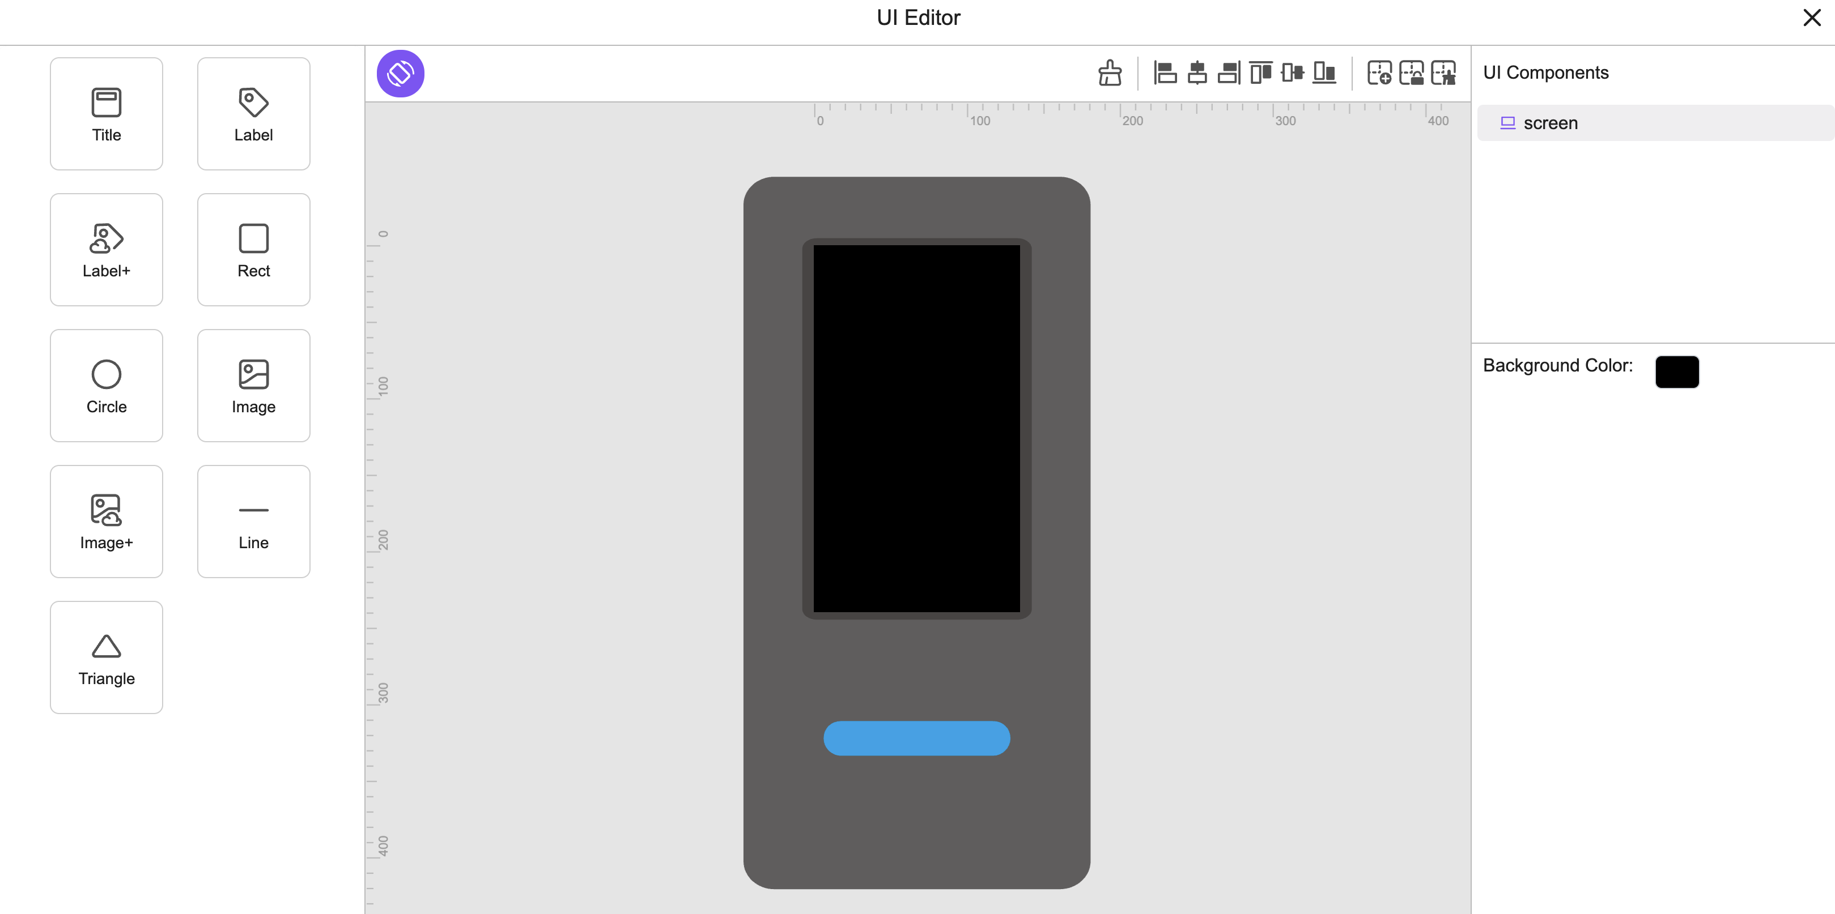
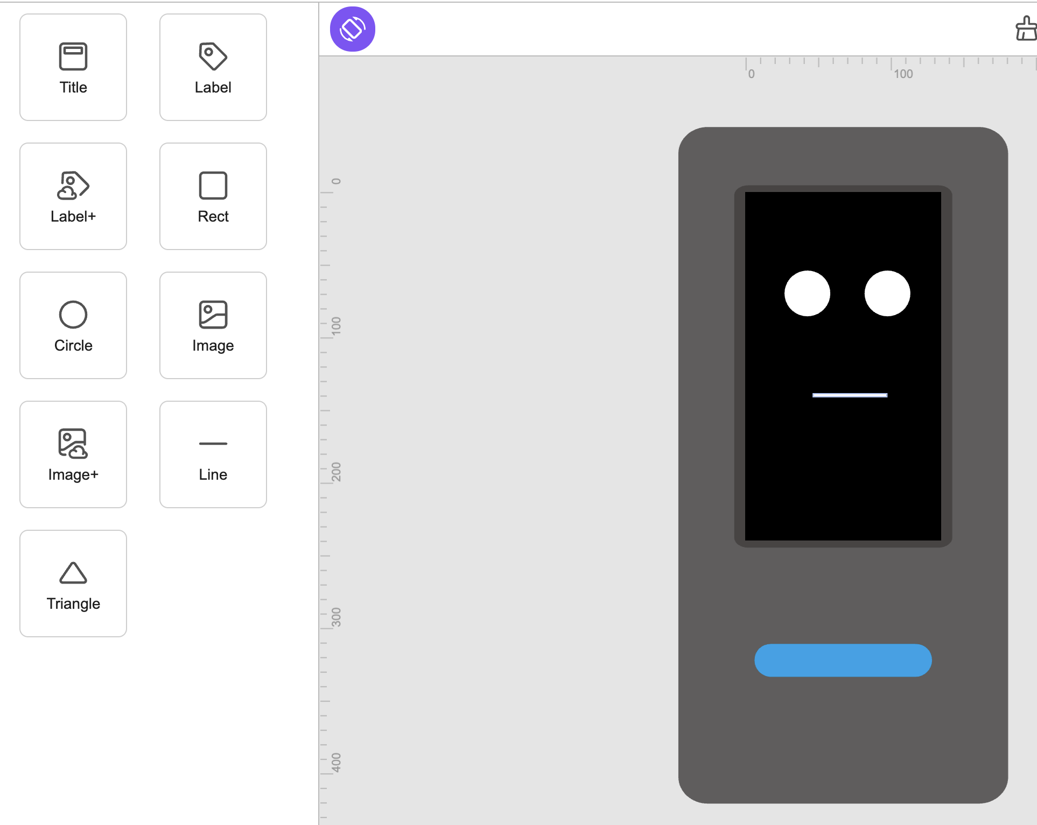
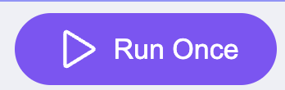
任務一 · 第二步：用 UI 編輯器畫 Emoji 臉
③ 按右上角鉛筆 ✏️ 開啟 UI 編輯器
④ 拖入 2 個 Circle + 1 條 Line
⑤ 關閉 → ▶ Run Once

Slide 7
任務一完成！✅
裝置螢幕顯示你畫的 Emoji 臉！
🎉 做得好！你已成功連接裝置並製作了第一個 UI 介面！

Slide 8
任務二
用積木製作計分器
學習：變數 · 事件積木 · 按鈕控制

Slide 9
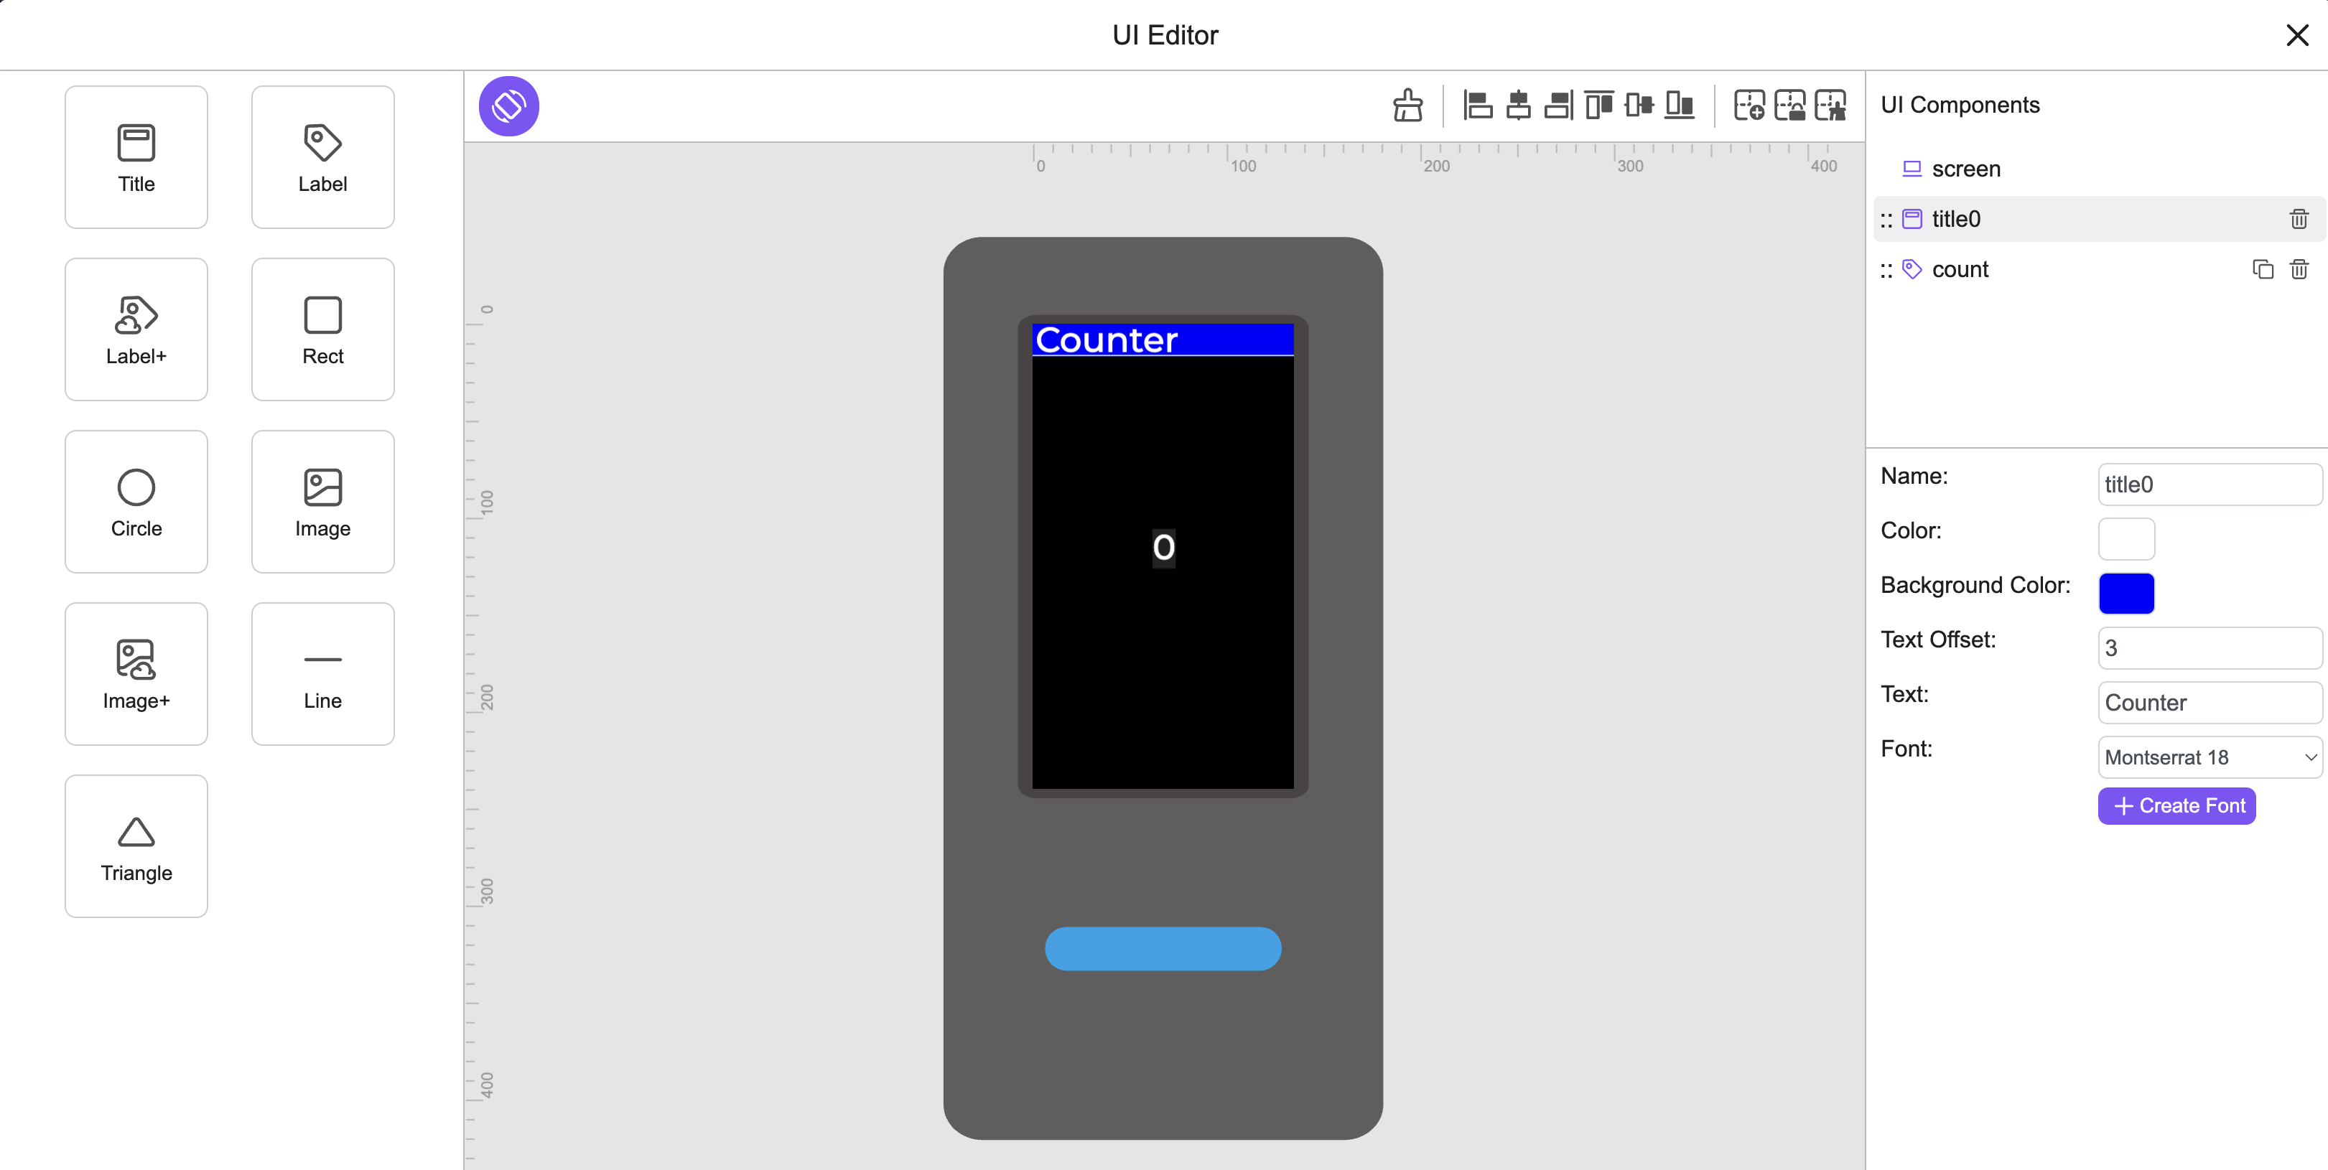
任務二 · 第一步：在 UI 編輯器加入元件
① 確認已選取「Blocks」積木模式
② 按鉛筆 ✏️ 開啟 UI 編輯器
• 選「Title」→ 拖到頂部
在右側屬性欄改文字為「Counter」
• 選「Label」→ 拖到中央
在右側屬性欄改名稱為「count」

Slide 10
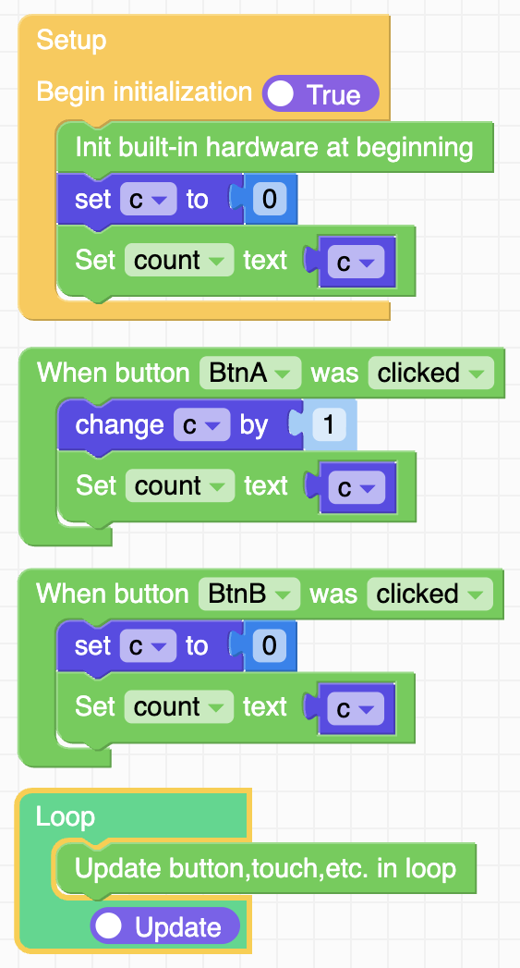
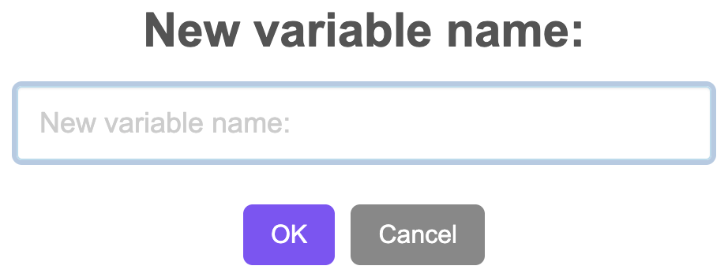
任務二 · 第二步：建立變數並砌積木
③ Variables → Create a Variable → 輸入「c」→ OK
④ 按以下方式砌積木：
【Setup】 set c to 0 → Set count text c
【BtnA clicked】 change c by 1 → Set count text c
【BtnB clicked】 set c to 0 → Set count text c

Slide 11
任務二完成！✅ 按 ▶ Run Once 後測試：
👉 按 BtnA（橙色側鍵）
👉 按 BtnB（正面按鈕）
→ 數字每次上升 +1
→ 數字立即歸零
💡 如果數字沒變化，檢查積木的 Set count text 是否正確連接。
按 ▶ Run Once

Slide 12
任務三
用 Gemini 製作考反應遊戲
學習：Python 模式 · 設計遊戲邏輯 · AI Vibe Coding

Slide 13


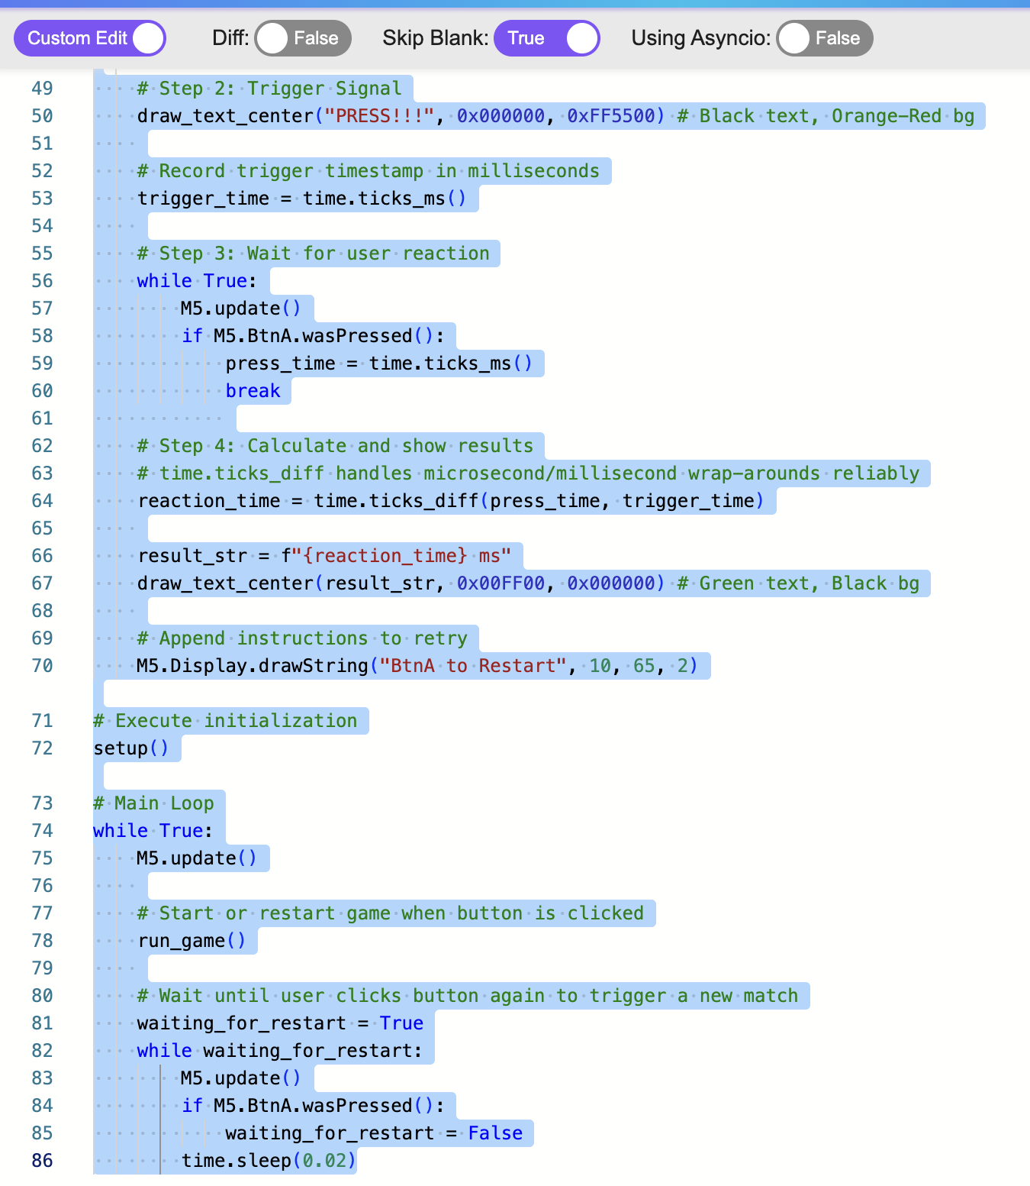


任務三 · 第一步：切換至 Python 模式
① 按上方模式選擇器，切換至「</> Python」
② 右上角切換鈕調為「Custom Edit」（才可貼入程式碼）
Python 編輯器（Custom Edit 已開啟）
Read Mode（不可編輯）
Custom Edit ✅（可貼程式碼）

Slide 14
任務三 · 第二步：先設計遊戲畫面！
告訴 Gemini 前，先填好下表：
📋 5 句話公式
畫面
螢幕顯示什麼？
接下來怎樣？
① M5StickS3 + UIFlow 2.0 MicroPython 寫___遊戲
① 開始
② 開始畫面：顯示___， 按 BtnA 進入等待
② 等待
③ 等待___秒，LED 閃， 螢幕顯示___
③ GO！
④ 結果
④ 按 BtnA 記錄毫秒， 螢幕顯示反應時間
⑤ 太早了
⑤ 等待時按 BtnA 顯示___， BtnB 重設遊戲

Slide 15
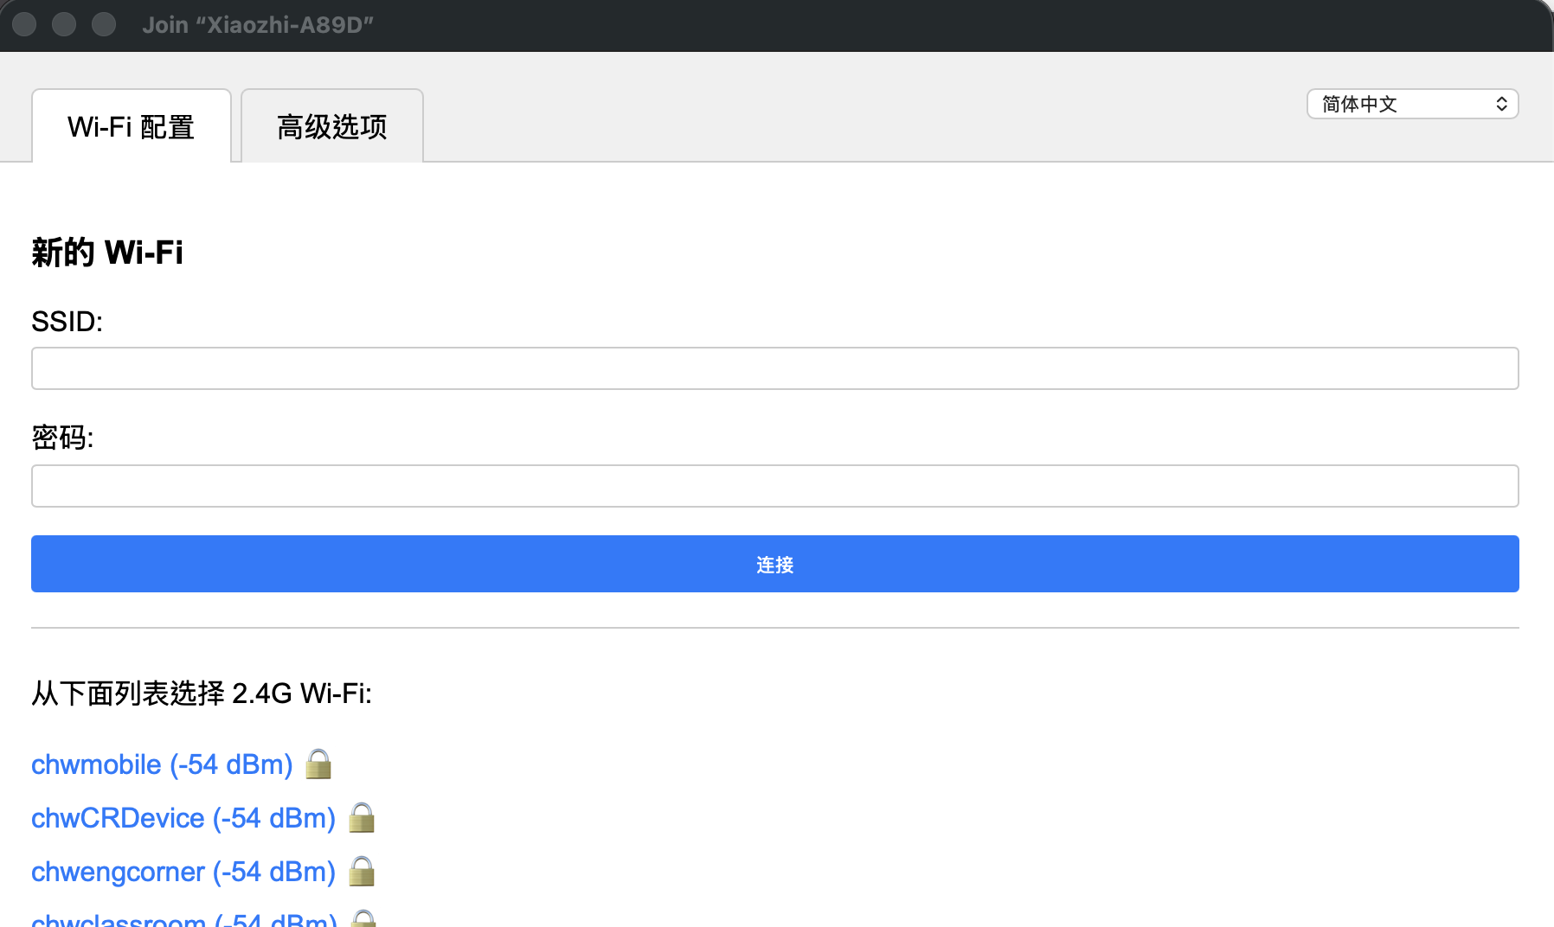
任務三 · 第三步：告訴 Gemini + 貼上執行
③ 前往 gemini.google.com → 按麥克風 → 用 5 句話說出設計
🎙️ 語音提示範例：
「用 UIFlow 2.0 MicroPython 為 M5StickS3 寫考反應遊戲。請參考 API：https://docs.m5stack.com/en/uiflow2。開始顯示『按 A 開始』，按 BtnA 後隨機等 1–3 秒，LED 閃顯示『NOW！』，按 BtnA 記反應時間（毫秒）並顯示。等待時按下顯示『太早了！』；BtnB 重設。」
④ 複製全部程式碼 → 貼入 UIFlow 2.0 Python 編輯器 → 按「▶ Run Once」
💡 有錯誤？複製錯誤訊息後告訴 Gemini：「我遇到這個錯誤：[訊息]，請修復。」

Slide 16
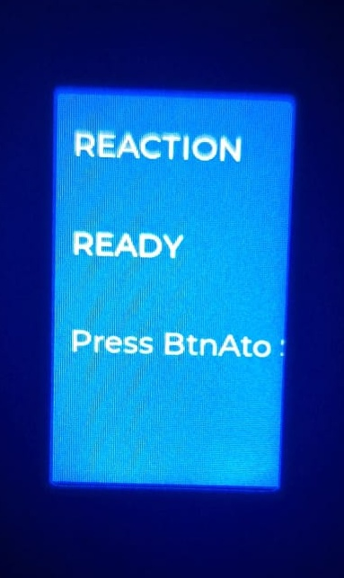
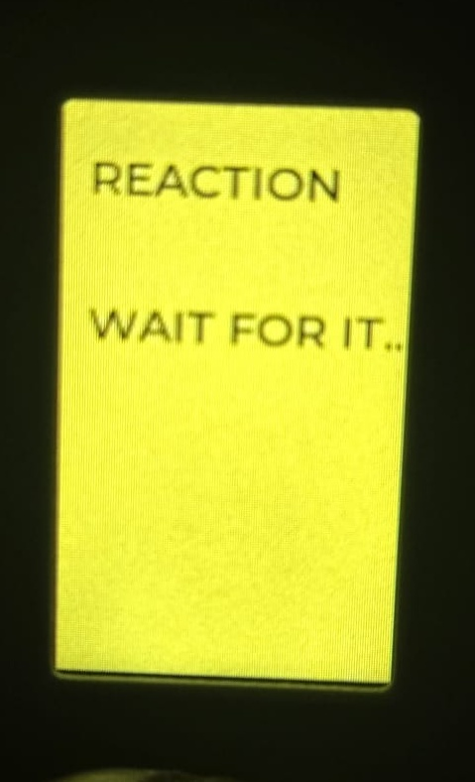

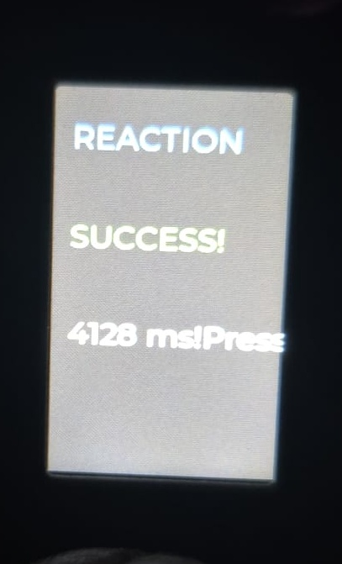
任務三完成！✅ 遊戲畫面
裝置螢幕依次出現：
🎮 試玩！看看誰的反應最快！
準備中 READY
等待信號 WAIT FOR IT..
立即按！ PRESS!!!
成功！ SUCCESS!

Slide 17
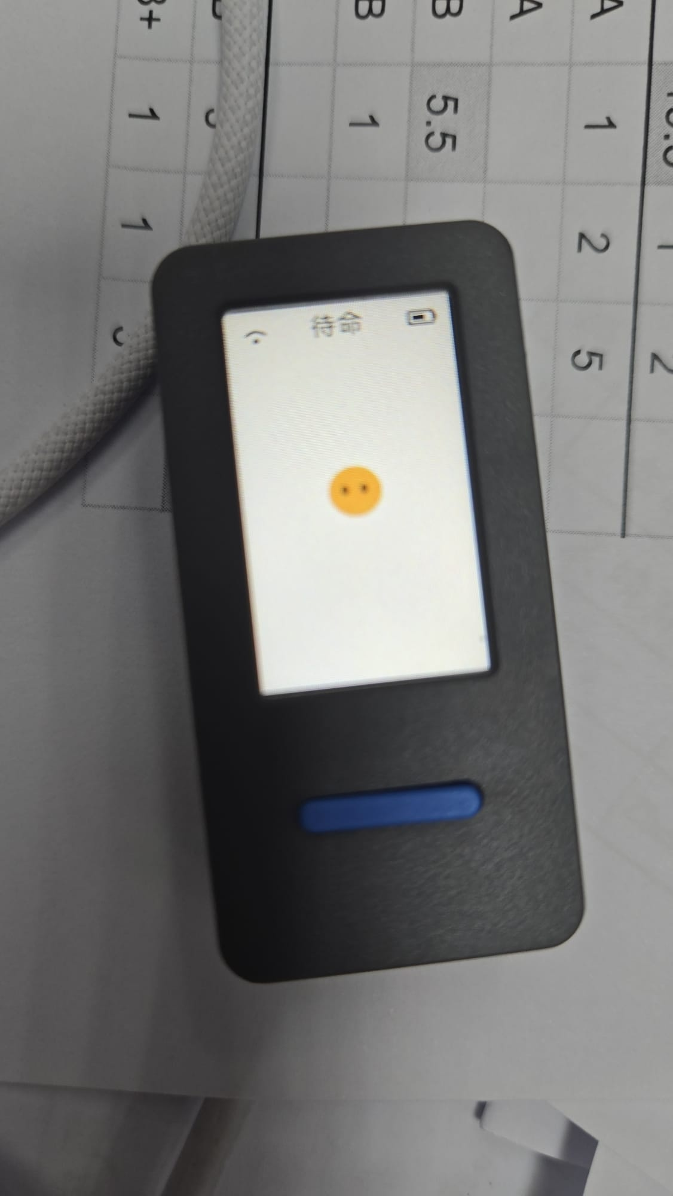
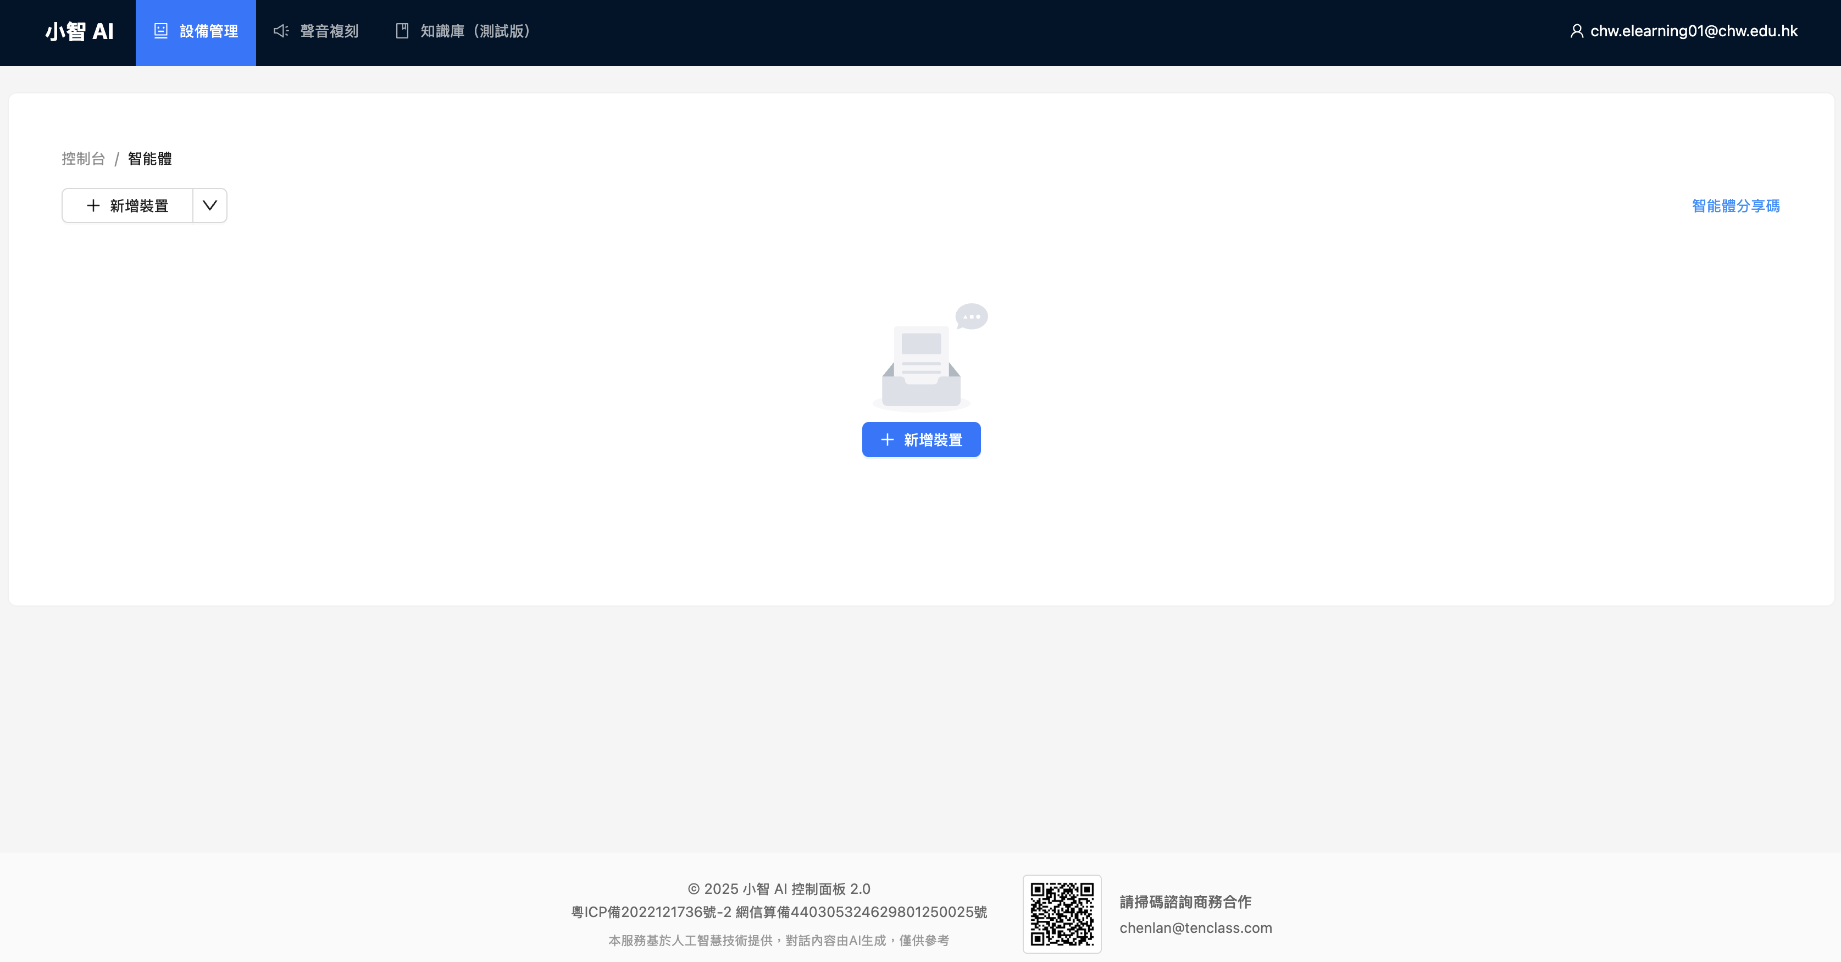
🏆 最佳表現獎：小智 AI 語音助手
表現最出色的同學可帶走 M5StickS3，回家安裝小智！
小智（Xiaozhi）是什麼？
🤖 AI 語音助手，安裝在 M5StickS3
🎙️ 說「你好，小智」即可對話
🌐 連接雲端 AI（小智 Lite 模型）
📱 透過 xiaozhi.me 綁定及管理
💬 支援廣東話 / 普通話
待機畫面：「待命」
xiaozhi.me 控制台
📄 設定指引：xiaozhi-setup.docx（帶走 M5StickS3 的同學會獲贈）

